Slide 1
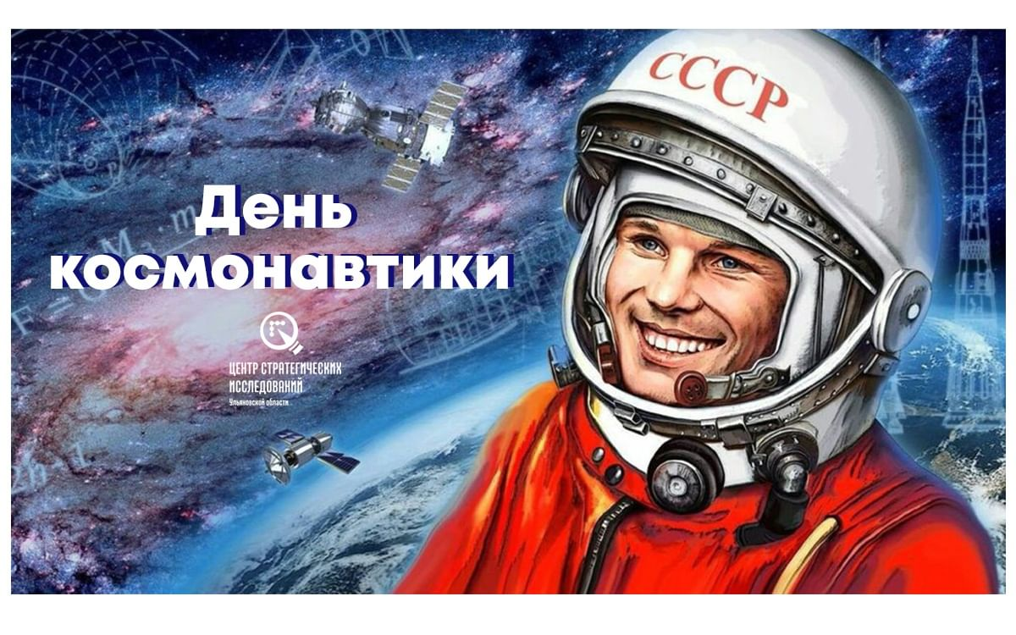
Интеллектуальная игра – «Космодром»
Автор: Князев Олег Анатольевич, учитель физики
МБОУ СОШ №13 им. Ф.И. Фоменко станицы Новопетровской

Slide 2
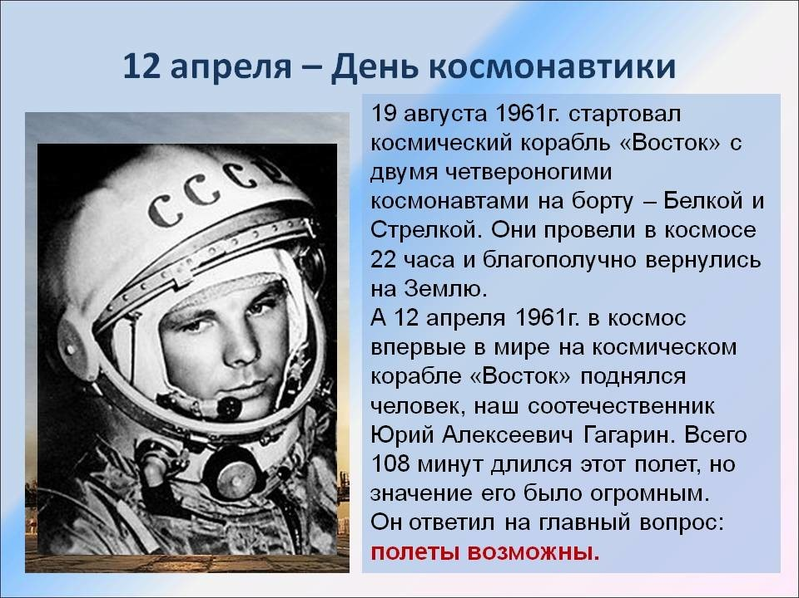

Slide 3
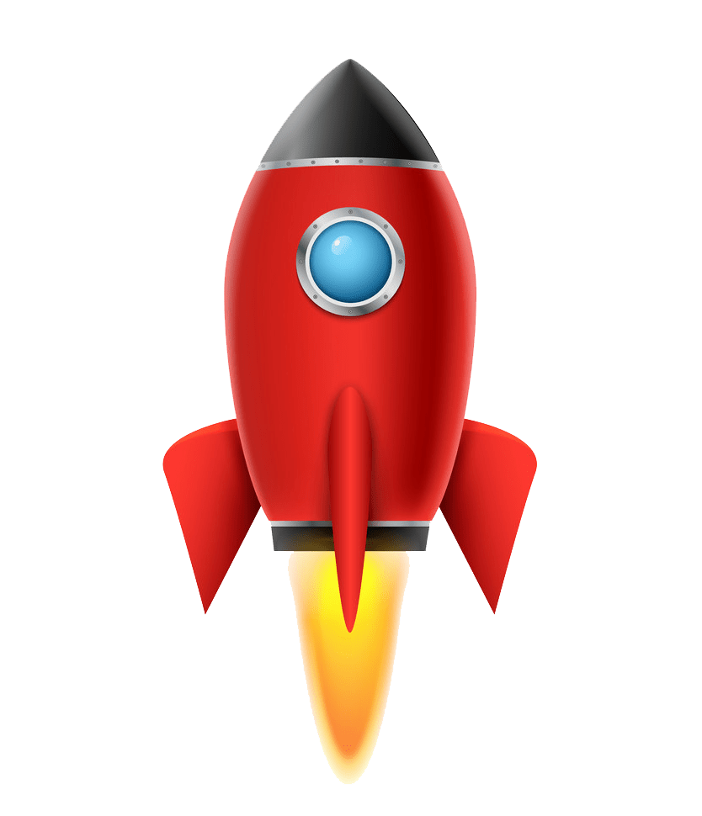
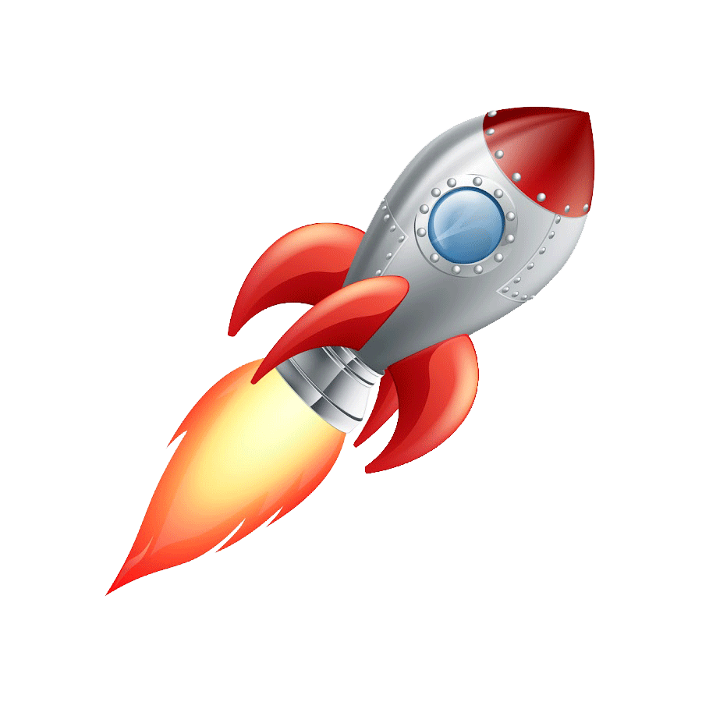
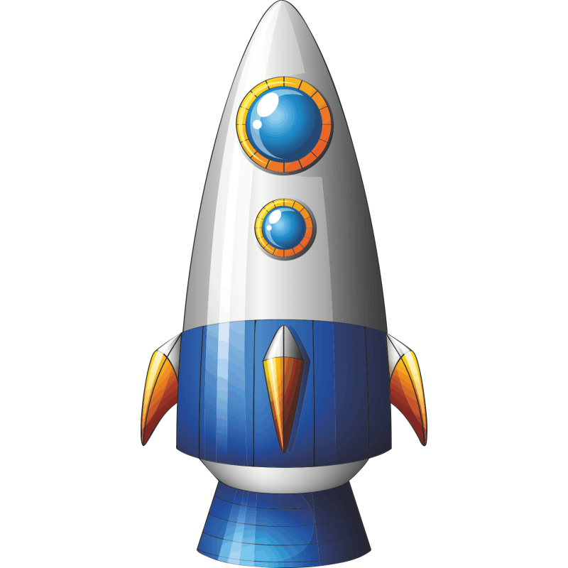
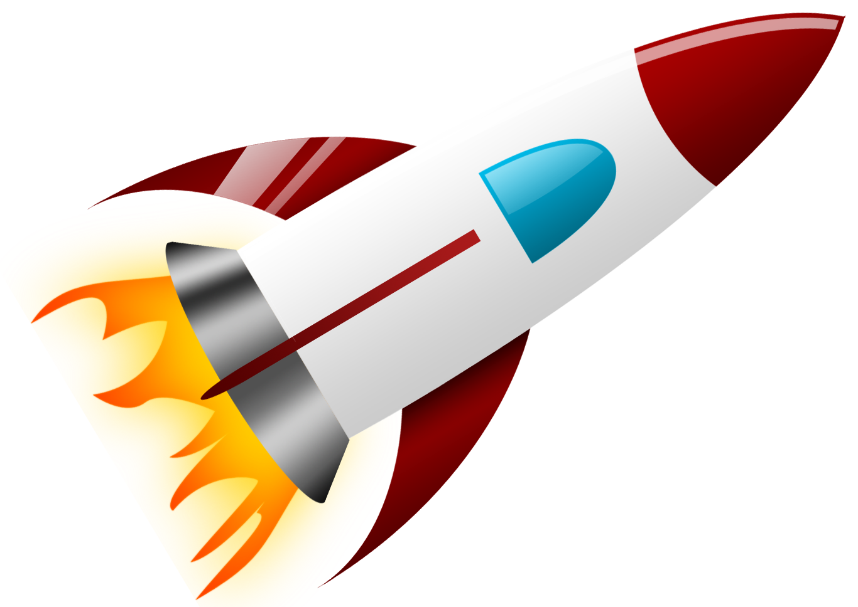
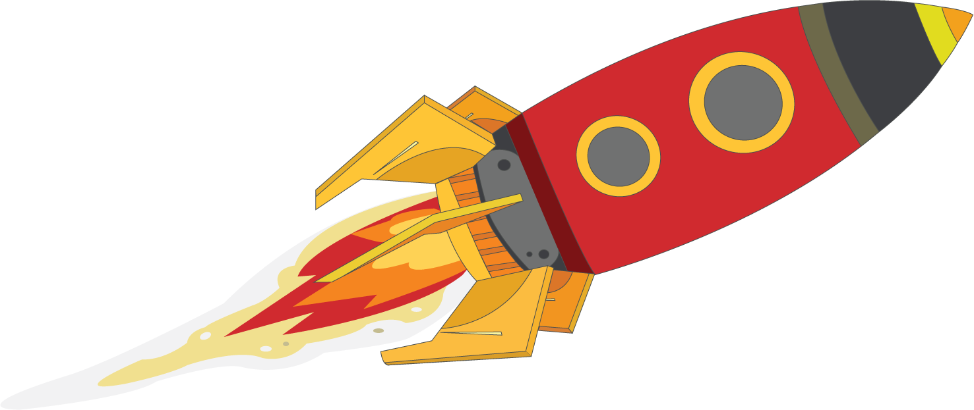
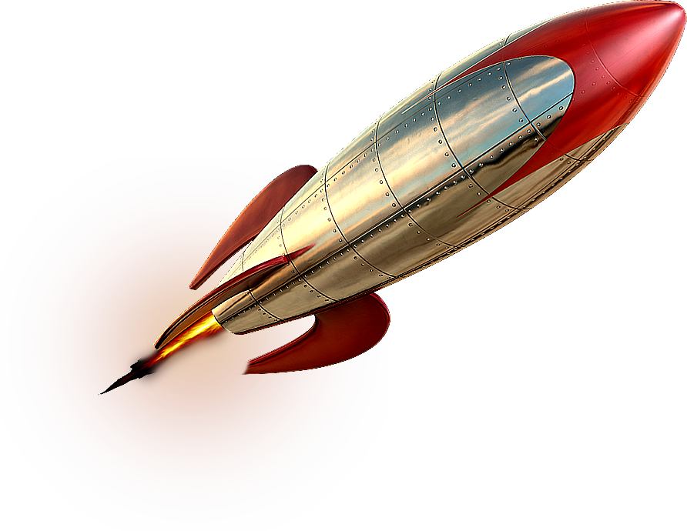
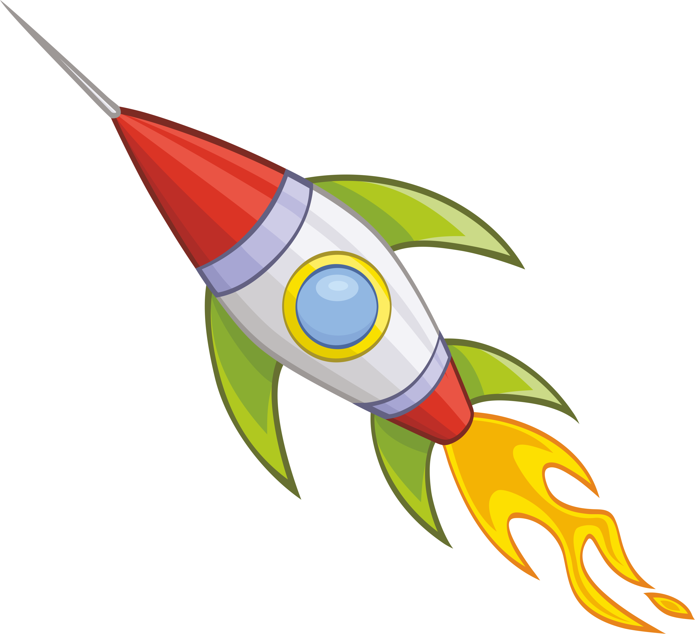
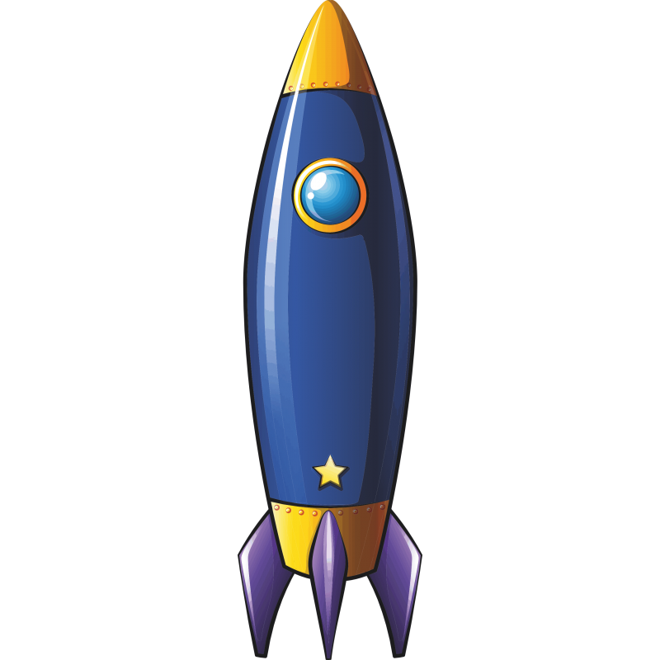
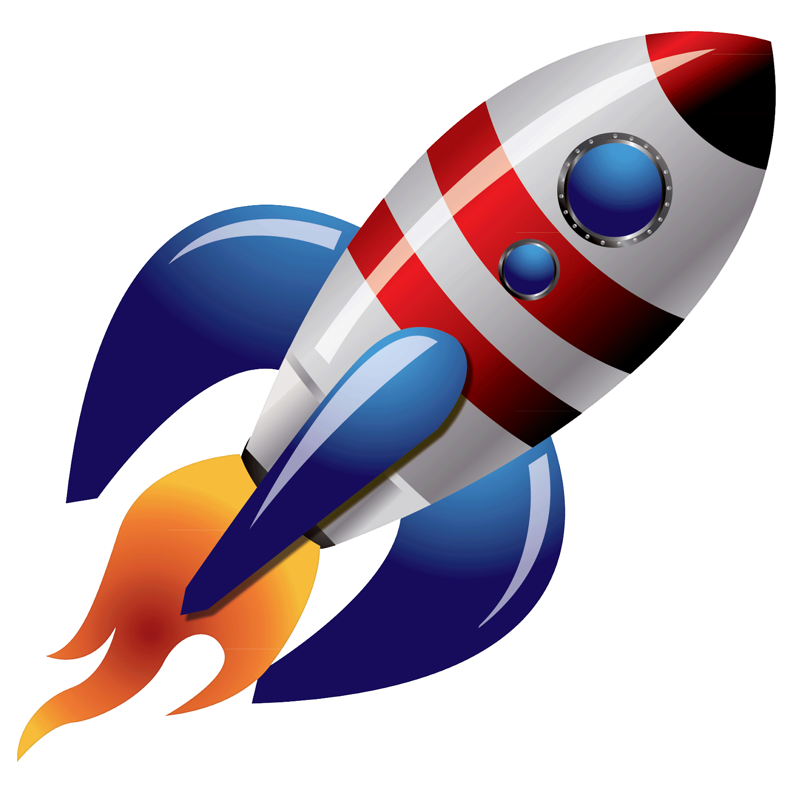
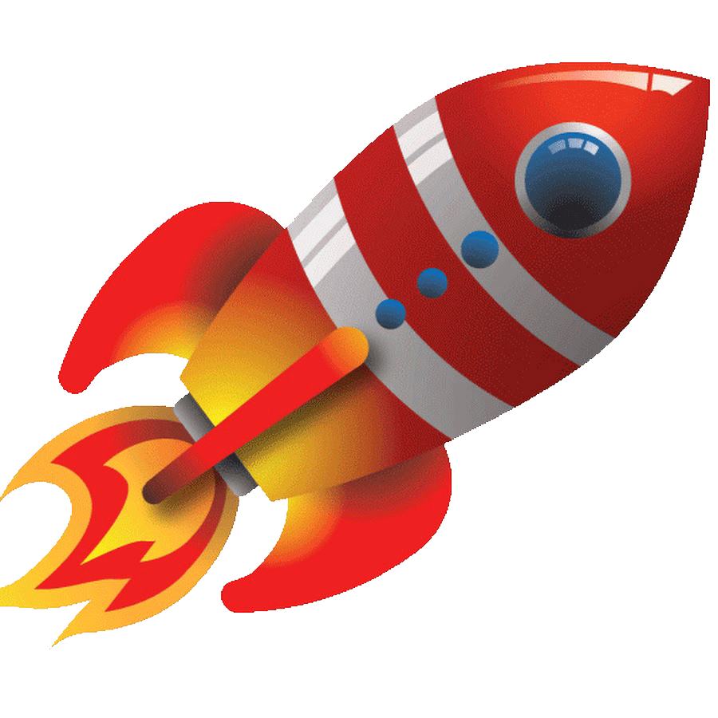
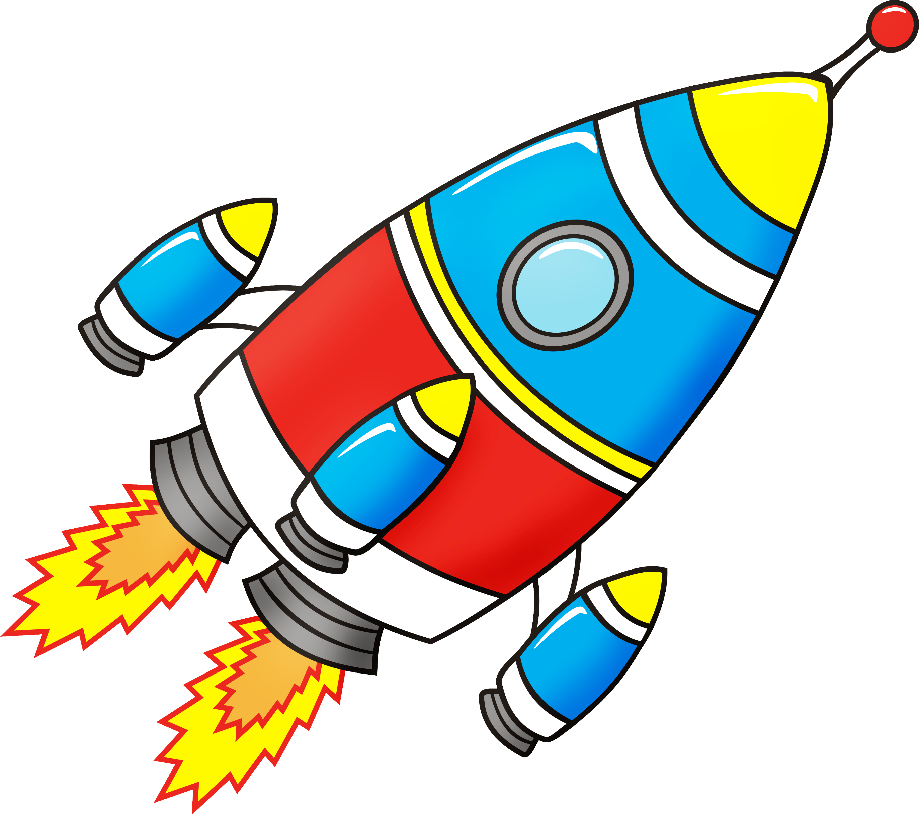
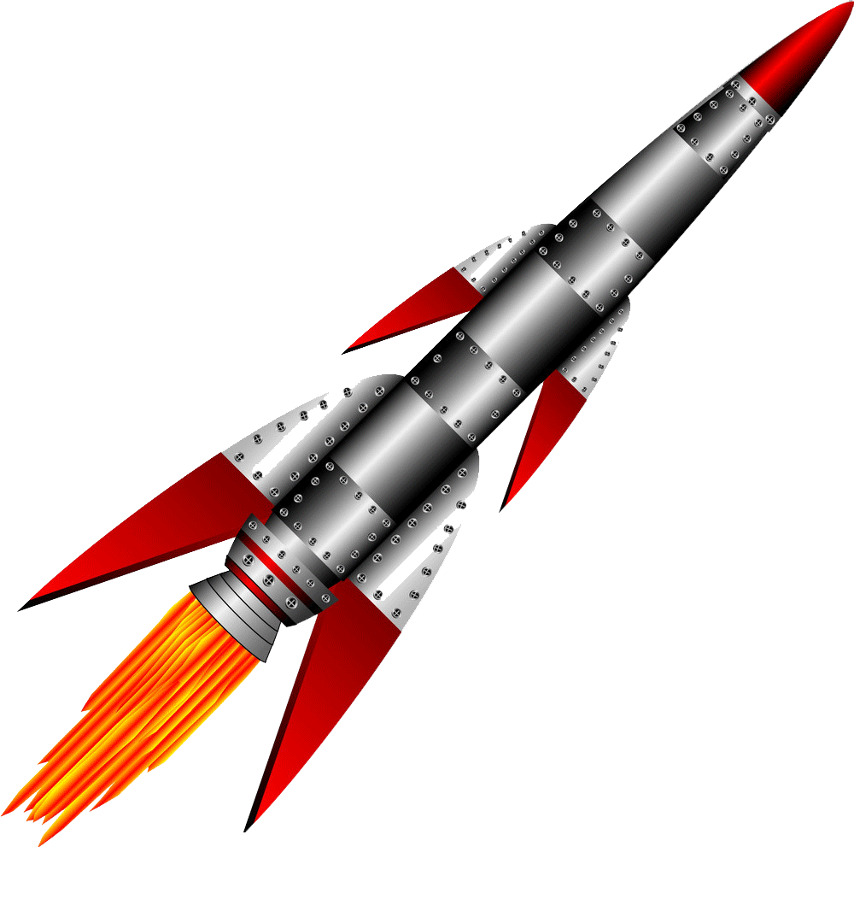
Космодром
1
2
3
4
5
6
7
8
9
10
11
12

Slide 4
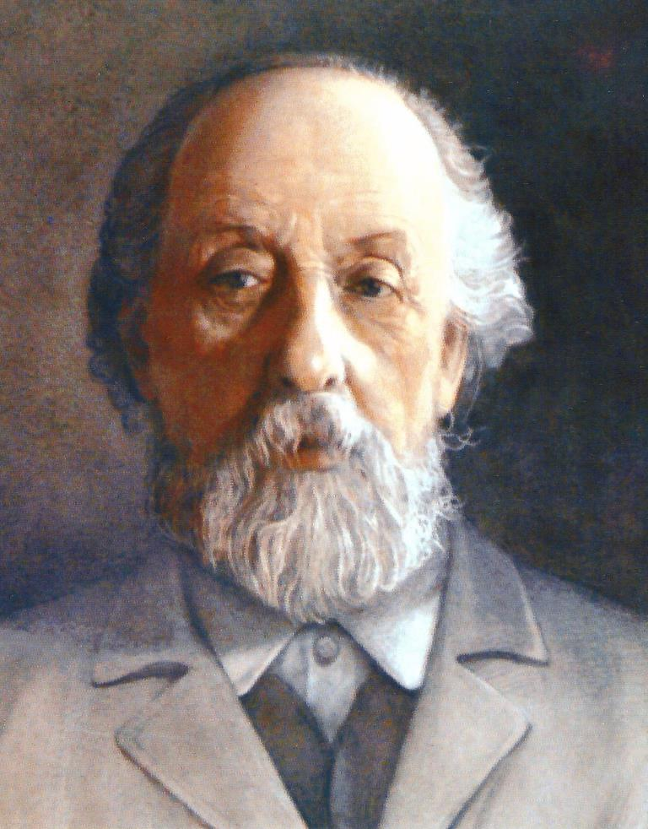
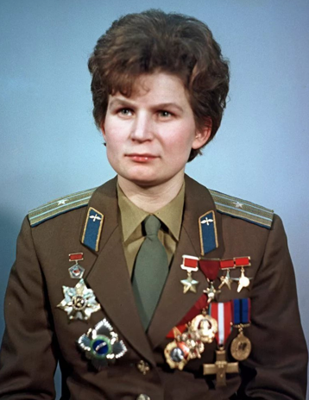
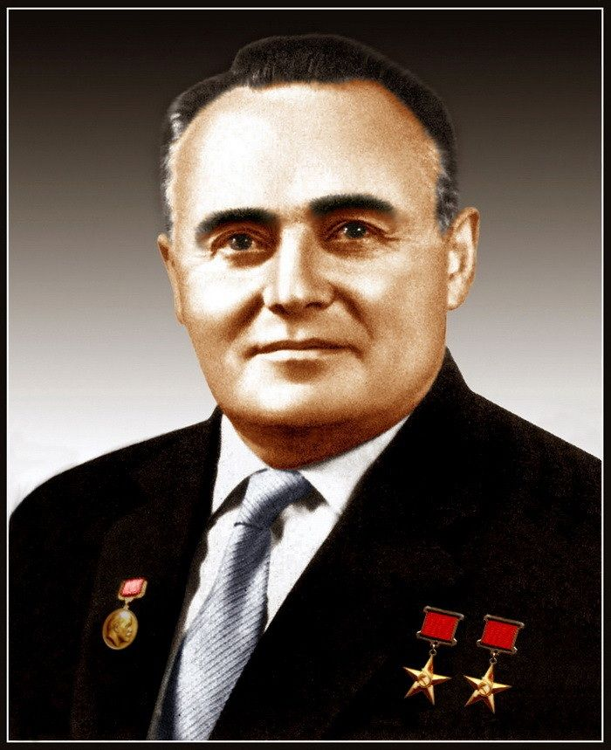
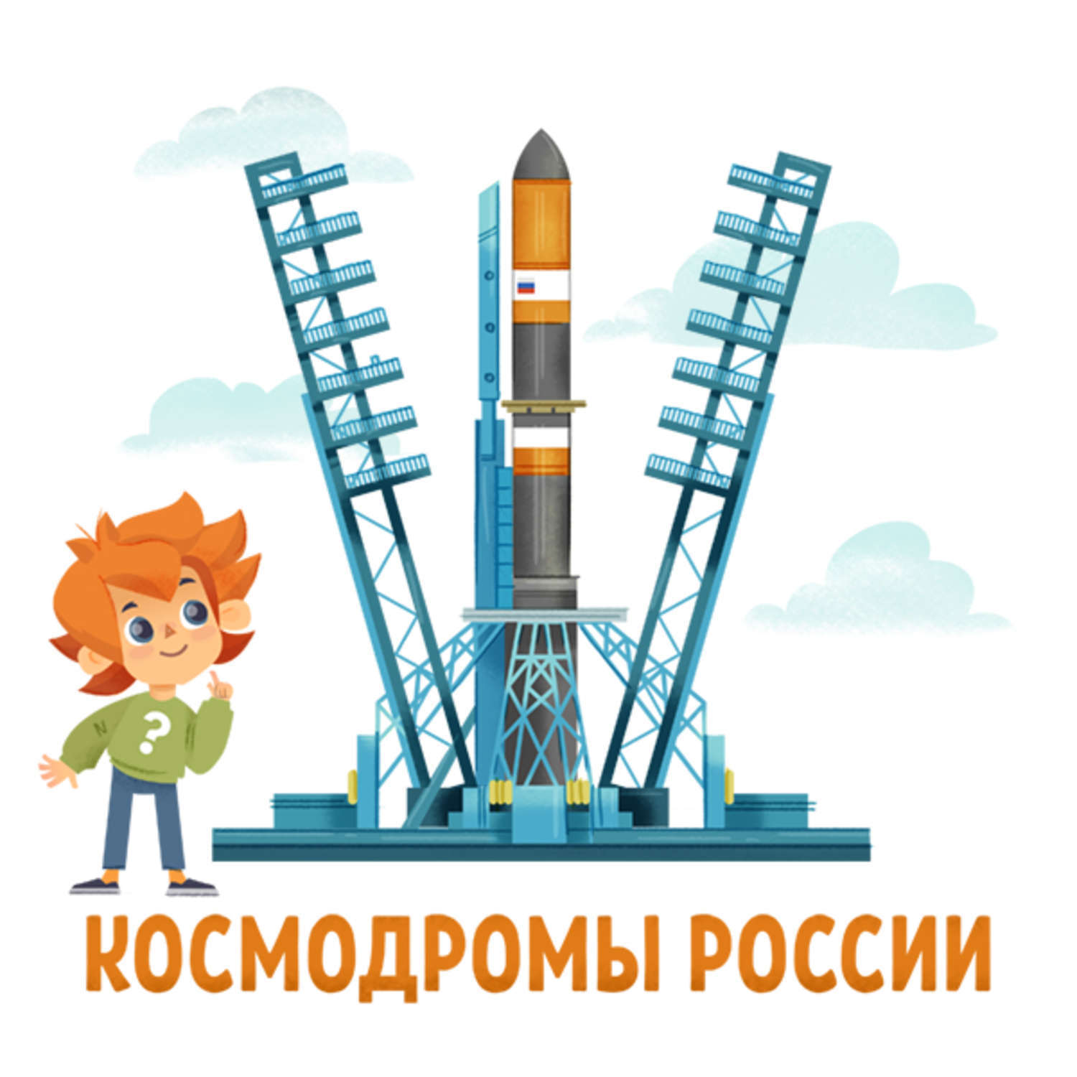
Кто изображен на фотографиях и чем они известны?
ОТВЕТ
ОТВЕТ
ОТВЕТ
Константин Эдуардович Циолковский
Основоположник современной космонавтики
Валентина Владимировна Терешкова
1-я в мире женщина-космонавт
Королёв
Сергей
Павлович
Основоположник практической космонавтики

Slide 5
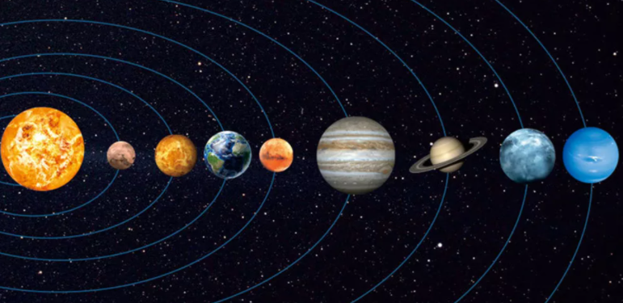
Назовите планеты солнечной системы
ОТВЕТ
Меркурий, Венера, Земля, Марс, Юпитер, Сатурн, Уран и Нептун.

Slide 6
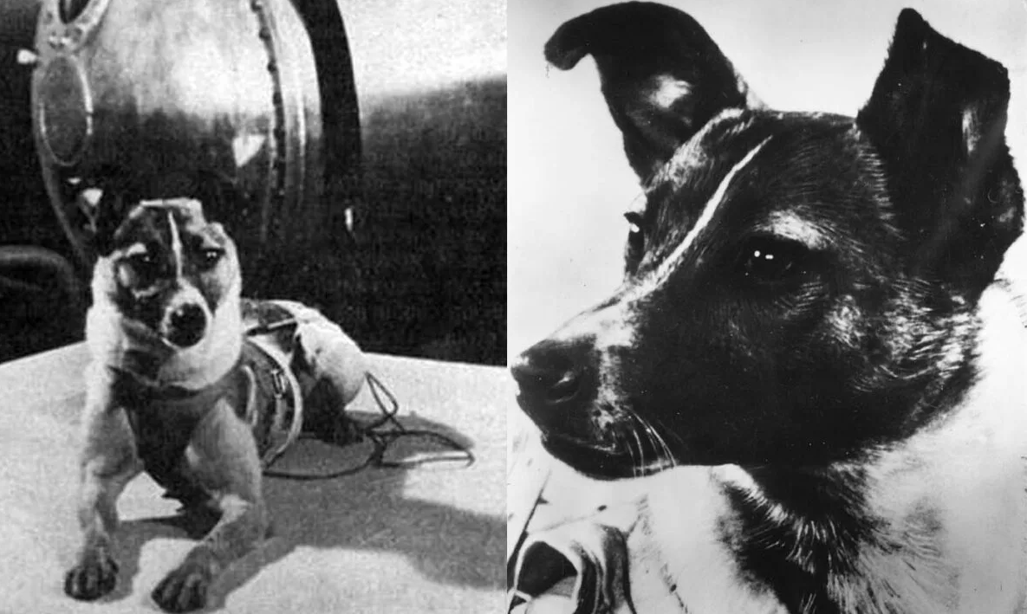
Как звали собаку, которая первой полетела в космос вместе с искусственным спутником земли?
ОТВЕТ
Собаку звали ЛАЙКА. Возвращение Лайки на Землю конструкцией космического аппарата не предусматривалось. Собака погибла во время полёта через 5—7 часов после старта от перегрева, хотя предполагалось, что она проживёт на орбите около недели

Slide 7
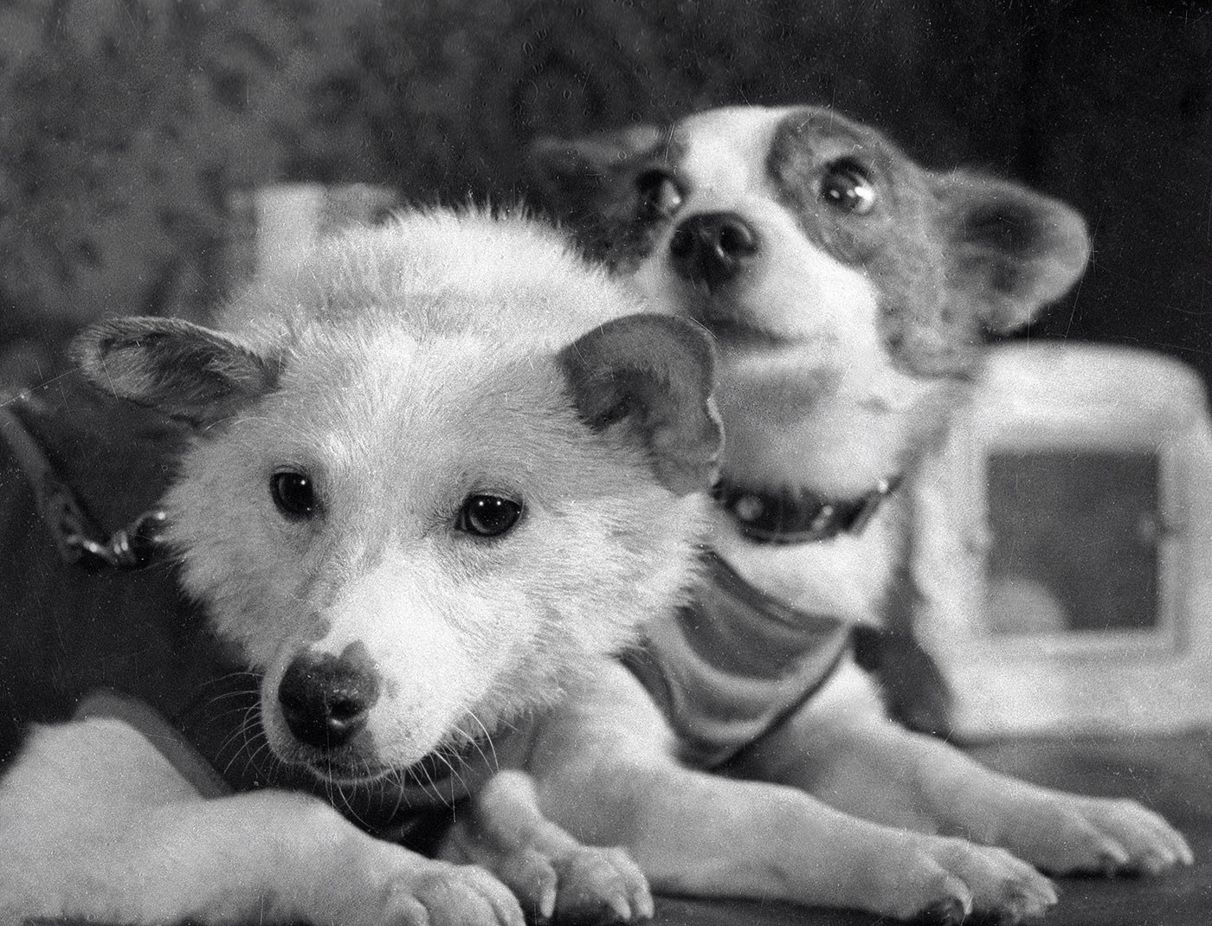
Как звали первых собак, которые побывали в космосе и вернулись обратно на Землю?
ОТВЕТ
19 августа 1960 года простые дворняги Белка и Стрелка на аппарате «Спутник-5» были выведены на орбиту Земли ракетой-носителем «Восток». Пробыв в космосе почти сутки, собаки благополучно вернулись на Землю. Став, таким образом, первыми живыми существами, побывавшими в космосе и вернувшимися обратно.

Slide 8
Ответьте на вопросы:
Какое название у самой высокой горы в Солнечной системе?
ОТВЕТ
ОЛИМП
Сколько времени будет гореть спичка на Луне?
ОТВЕТ
Спичка не будет гореть
За какое время Земля обращается вокруг Солнца?
ОТВЕТ
365 дней
Сколько выделяют зодиакальных созвездий?
ОТВЕТ
12
Сколько звезд в Солнечной системе?
ОТВЕТ
1 - Солнце

Slide 9
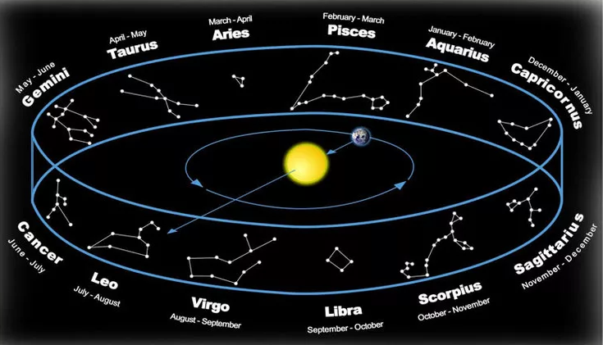
Перечислите все названия зодиакальных созвездий нашей солнечной системе
ОТВЕТ
Рыбы, Козерог, Дева, Весы, Стрелец, Скорпион, Лев, Водолей, Телец, Близнецы, Рак, Овен

Slide 10
Соедини слоги и получи слова
ШЕЛЬПРИЦЫ
ПРИШЕЛЬЦЫ
ОТВЕТ
ТАНЕПЛА
ОТВЕТ
ПЛАНЕТА
КОСНАВТМО
ОТВЕТ
КОСМОНАВТ
ЯЛЕННАВСЕ
ВСЕЛЕННАЯ
ОТВЕТ

Slide 11
Ответьте на вопросы
Это явление бывает солнечным и лунным
ОТВЕТ
Затмение
Слово, которое стало крылатым, после первого полета человека в космос.
ОТВЕТ
Поехали
Огромное скопление звезд, удерживаемые гравитацией
ОТВЕТ
Галактика
Эта сила на космической станции отсутствует, и космонавты могут спать стоя или даже вверх ногами
ОТВЕТ
Сила тяжести
Космический корабль, на котором Ю. Гагарин отправился в космический полет.
ОТВЕТ
Восток

Slide 12
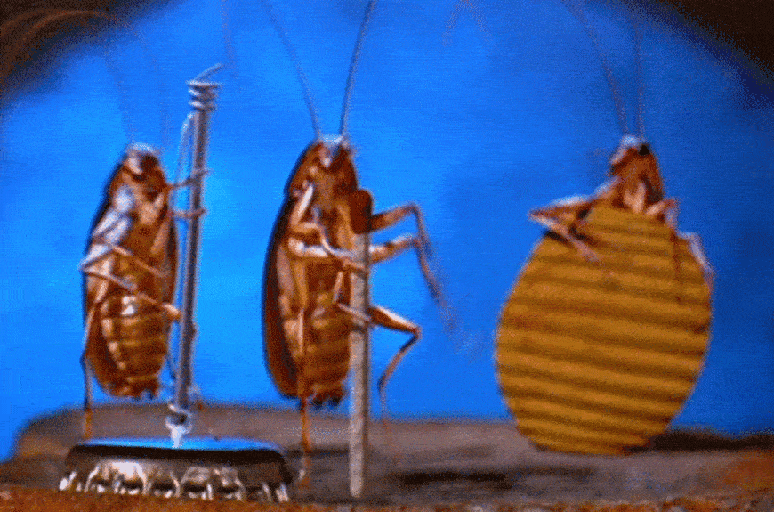
Какое животное Земли первым оставило свое потомство в космосе?
ОТВЕТ
Первыми животными Земли, родившимися в космосе, являются тараканы, дети Надежды.
Надежда — самка рыжего таракана, побывавшая в космосе на беспилотном космическом аппарате «Фотон М-3» с 14 по 26 сентября 2007 и ставшая первым земным животным, оставившим зачатое во время космического полёта потомство.

Slide 13
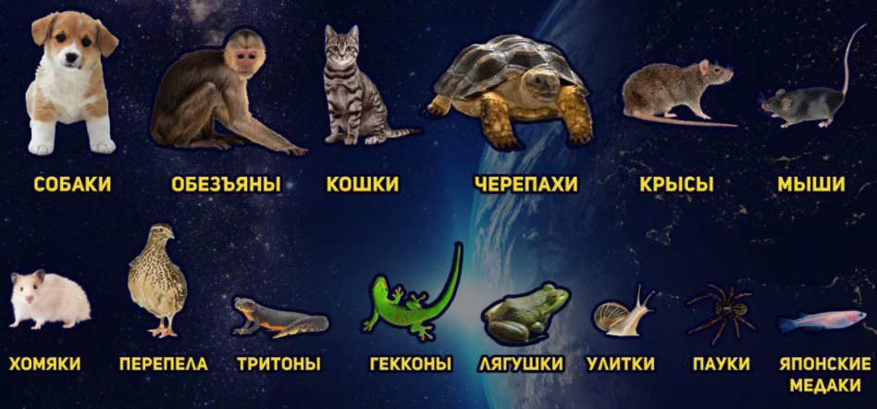
Какие животные, помимо человека, побывали в космосе?
ОТВЕТ

Slide 14
Ответьте на вопросы
Какая страна первой отправила человека в космос?
ОТВЕТ
Советский Союз
Кто был первым космонавтом, полетевшим в космос?
ОТВЕТ
Ю. Гагарин
На чем летают люди в космос?
ОТВЕТ
На ракете
Когда полетел в космос Ю. Гагарин?
ОТВЕТ
12 апреля 1961 года
Как называется костюм космонавта?
ОТВЕТ
Скафандр
Как называется самая крупная планета Солнечной системы?
ОТВЕТ
Юпитер
Какую планету называют «Голубой планетой»?
ОТВЕТ
Земля

Slide 15
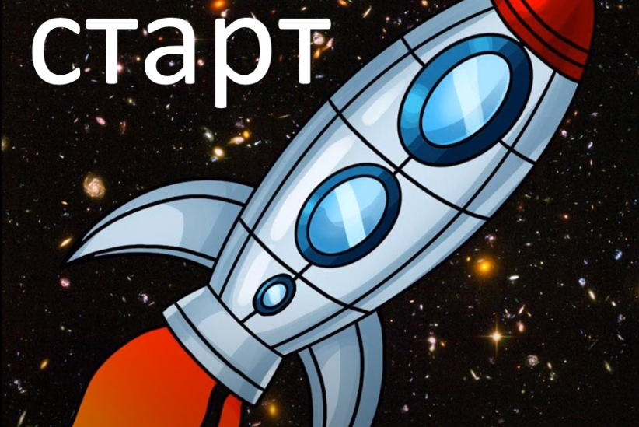
Испытание «Физическая подготовка»
Нажми на картинку- ссылку на ролик и повтори движения

Slide 16
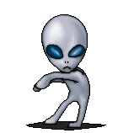
Правила игры.
Для перехода на вопрос нажмите на картинку ракеты.
Для возврата в меню с выбором вопроса – нажмите на картинку в левом нижнем углу.
Оценивание вопросов – на усмотрение учителя.
В игре можно корректировать слайды с вопросами (Слайды 4-15 без удаления картинки в левом нижнем углу).
Спасибо за внимание!

